Slide 1
Dabas aizsardzības normatīvie akti -
aktualitātes Latvijā un ES
Dabas aizsardzības departaments
Inga Belasova
9.12.2025.

Slide 2

ES Bioloģiskās daudzveidības stratēģija 2030.gadam “Atgriezīsim savā dzīvē dabu”
Galvenais mērķis - līdz 2030. gadam novērst bioloģiskās daudzveidības samazināšanos un nodrošināt noturīgas ekosistēmas
Līdz 2030.gadam vienots aizsargājamo teritoriju tīkls, kurā juridiski aizsargā vismaz 30% ES sauszemes un 30% jūras teritorijas, no kuriem stingri aizsargā vismaz trešdaļu - 10 % ES sauszemes un jūras teritorijas
nodrošināt, ka biotopu un sugu saglabāšanās tendences un stāvoklis nepasliktinās
novērst apputeksnētāju skaita samazināšanās tendenci
par 50 % samazināt ķīmisko pesticīdu izmantošanu
iestādīt trīs miljardus jaunu koku
vismaz 25 000 km upju atkal padarīt brīvi plūstošas

Slide 3
30%/10% aizsargājamās teritorijas
Dalībvalstis iesniedz savas apņemšanās jeb priekšlikumus par savu ieguldījumu mērķu sasniegšanā līdz 2030.gadam
EK vadlīnijas aizsargājamo teritoriju noteikšanai “Kritēriji un vadlīnijas aizsargājamo teritoriju noteikšanai”, 28.01.2022.
Priekšlikumi – esošās + plānotās teritorijas
Aizsargājamās teritorijas + teritorijas ar citiem efektīviem teritorijas aizsardzības pasākumiem
Juridiski aizsargātas teritorijas

Slide 4
30%/10% aizsargājamās teritorijas – esošās teritorijas
30 % teritorijas
Īpaši aizsargājamās dabas teritorijas (ĪADT) – 18,73 % sauszemes
Pašvaldību veidotās ĪADT – 0,03 %
Mikroliegumi - 1,93 % (0,77 % + 1,14 %)
Kopā: ~ 20,7 % sauszemes teritorijas
Aizsargājamās jūras teritorijas - 16,36 % jūras teritorijas
10 % teritorijas
dabas rezervāti, dabas liegumi un dabas pieminekļi, citu ĪADT kategoriju stingrā režīma, regulējamā režīma un dabas lieguma zonas, un mikroliegumi (bez buferzonas).
Kopā: ~ 6 % sauszemes teritorijas.

Slide 5
30%/10% aizsargājamās teritorijas – plānotās teritorijas
Jaunas vai paplašinātas ĪADT ES nozīmes biotopu aizsardzībai valsts meža zemēs (~50 000 ha, 0,8 % sauszemes teritorijas)
Stingra aizsardzība - aizsardzības prasību paaugstināšana esošajās ĪADT
Aizsargājamo jūras teritoriju noteikšana/paplašināšana - līdz 30% ĪADT, līdz 10% stingra aizsardzības zonas no Latvijas jūras teritorijas
Teritorijas ar citiem efektīviem teritorijas aizsardzības pasākumiem:
- Baltijas jūras un Rīgas līča piekrastes aizsargjosla
- Virszemes ūdensobjektu aizsargjosla
- Aizsargjoslas ap purviem un purvi
- Aizsargjoslas ap ūdensņemšanas vietām
- Mežu aizsargjoslas ap pilsētām
- Parki un mežaparki, pilsētu meži Publiskie ūdeņi
- Bioloģiski vērtīgi zālāji, ārpus ĪADT

Slide 6
Dabas atjaunošanas regula 2024/1991
Ekosistēmu atjaunošana: atjaunot vismaz 20% no ES sauszemes un jūras teritorijām līdz 2030. gadam; 100% līdz 2050.gadam
Bioloģiskās daudzveidības uzlabošana: veicināt sugu un biotopu labvēlīgu aizsardzības stāvokli
Pilsētu zaļo teritoriju veidošana: palielināt zaļās zonas pilsētās, lai mazinātu karstuma salu efektu un veicinātu rekreācijas iespējas
Ilgtspējīgu lauksaimniecība: veicināt ilgtspējīgas lauksaimniecības prakses, kas palīdzēs saglabāt un atjaunot dabas resursus
Jāizstrādā nacionālie dabas atjaunošanas plāni:
- līdz 01.09.2026. jāiesniedz EK
- plāns līdz 2030.gadam, ar pārskatīšanu 2032.gadā, skatu uz 2040.

Slide 7
Grozījumi likumā
"Par īpaši aizsargājamām dabas teritorijām"
Būvniecības aizliegums nelikumīgi nocirsta dižkoka teritorijā uz 20 gadiem (izņemot pārbūvi un inženiertīklus)
Natura 2000 teritoriju saraksts – 132 teritorijas (111 dabas liegumi, 1 aizsargājamo ainavu apvidus, 20 dabas pieminekļi)
Natura 2000 aizsardzības mērķu noteikšana – apstiprina DAP
Aizliegums Natura 2000 valsts un pašvaldību īpašumā esošā zemē aizliegts bojāt vai iznīcināt ES nozīmes biotopus, ja tas ir pretrunā Natura 2000 izveidošanas un aizsardzības mērķiem

Slide 8
Īpaši aizsargājamo dabas teritoriju individuālie aizsardzības un izmantošanas noteikumi
"Dabas lieguma "Mežole" individuālie aizsardzības un izmantošanas noteikumi" (18.03.2025. noteikumi Nr. 168)
Gaujas nacionālais parks
Dabas parks "Vecumu meži"
Dabas parks "Adamova ezers"
Dabas parks "Riežupe"
Dabas parks "Numernes valnis"

Slide 9
Satversmes tiesas spriedumi
13.11.2025. Spriedums lietā Nr. 2024-26-03
Jūrmalā, funkcionālā zonējuma maiņa uz savrupmāju apbūves teritoriju neatbilst Latvijas Republikas Satversmes 115. pantam.
Pieņemšanas procesā ir pārkāpti ilgtspējas, piesardzības un izvērtēšanas principi.
05.12.2025. Spriedums lietā Nr. 2024-33-05
Par viedās administrācijas un reģionālās attīstības ministra 2024. gada 21. augusta rīkojuma Nr. 1-2/105 atbilstību LR Satversmei.
Lokālplānojuma apturēšana nepieciešama, lai novērstu neatgriezeniskas sekas vidē un teritorijas attīstībā.

Slide 10
Baltijas jūras un Rīgas līča piekrastes aizsargjosla
Aizsargjoslu likuma 67.pants:
Baltijas jūras un Rīgas jūras līča piekrastes aizsargjoslas un ciemu robežas šajā aizsargjoslā apstiprina VARAM, pamatojoties uz pašvaldības priekšlikumu vietējās pašvaldības teritorijas plānojuma projektā.
Aizsargjoslu likuma 6.pants – mērķis un platumi (KKA minimālais platums)
MK 11.06.2024. noteikumi Nr.351 "Baltijas jūras un Rīgas līča piekrastes aizsargjoslas noteikšanas metodika"
Satversmes tiesas spriedumi
Īpaši aizsargājamie biotopi – dabas datu pārvaldības sistēma "Ozols"
Paskaidrojuma raksts – pamatojums ciemu un aizsargjoslu izmaiņām
Stratēģiskā ietekmes uz vidi novērtējuma Vides pārskats
VVD atzinums, DAP atzinums (ciemu un pilsētu robežu saskaņojums*)
VVD atzinums par Vides pārskatu
* MK noteikumu Nr.628 63.punkts

Slide 11
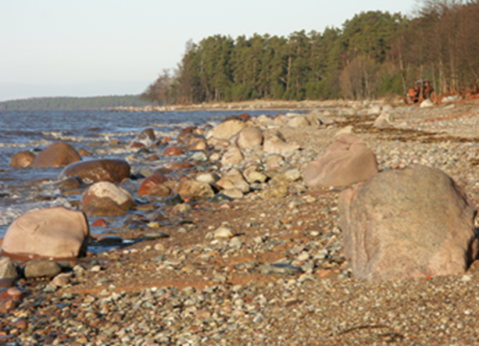
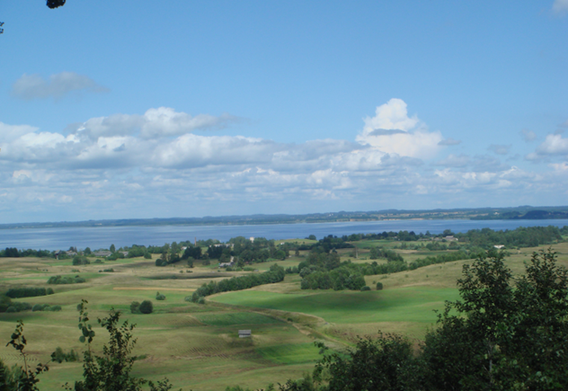
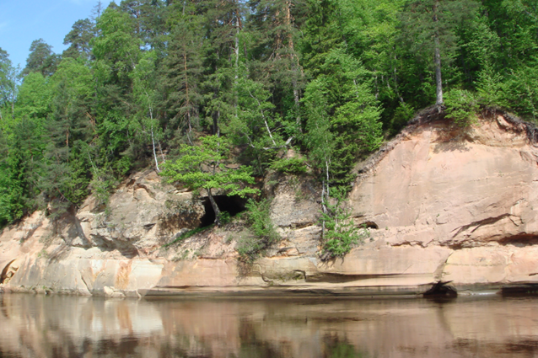
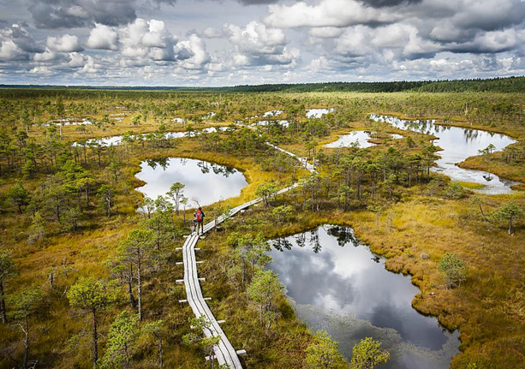
Paldies!

